Slide 1
Projeto Centro de Apoio
ISLA Santarém - Técnico Superior de Tecnologias Programação de Sistemas de Informação

Slide 2
Introdução
Planear e desenvolver uma Web App orientada ao apoio cliente introduzindo painéis de funcionalidades com base num sistema de Ticketing integrando uma Knowledge Base que responde de forma automática perante o formulário de apoio preenchido pelo cliente.

Slide 3
Funcionalidades
Criação de pedidos de apoio
O cliente pode criar um pedido de apoio e interagir com o agente em formato de chat.
Gestão de pedidos de apoio
O agente pode gerir e responder aos pedidos de apoio dos clientes.
Administração do centro de apoio
O painel de administrador permite uma gestão de clientes, agentes e knowledge base.
Knowledge Base integrada
O cliente pode aceder aos artigos disponíveis na knowledge base para uma resolução mais eficiente dos problemas apresentados.

Slide 4
Tecnologias utilizadas no desenvolvimento
Linguagens de programação:
HTML/CSS
JavaScript
PHP
Gestão de base de dados:
MySQL

Slide 5
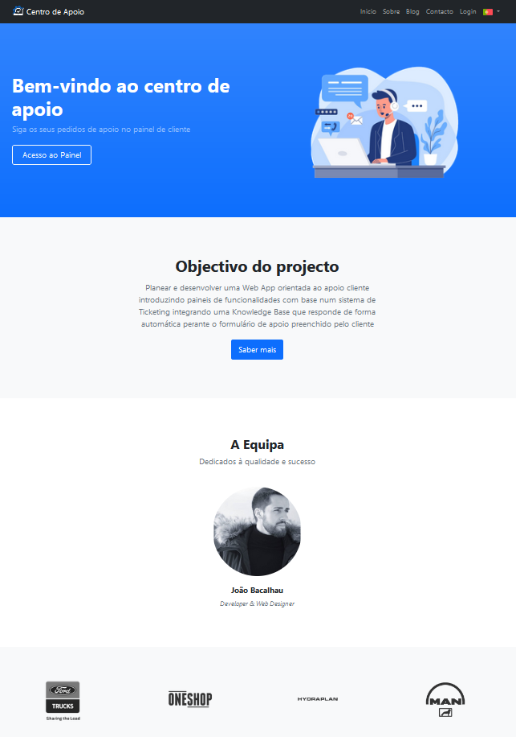
Landing Page
Este projeto encontra-se em live aqui: http://centroapoio.blakw.com

Slide 6
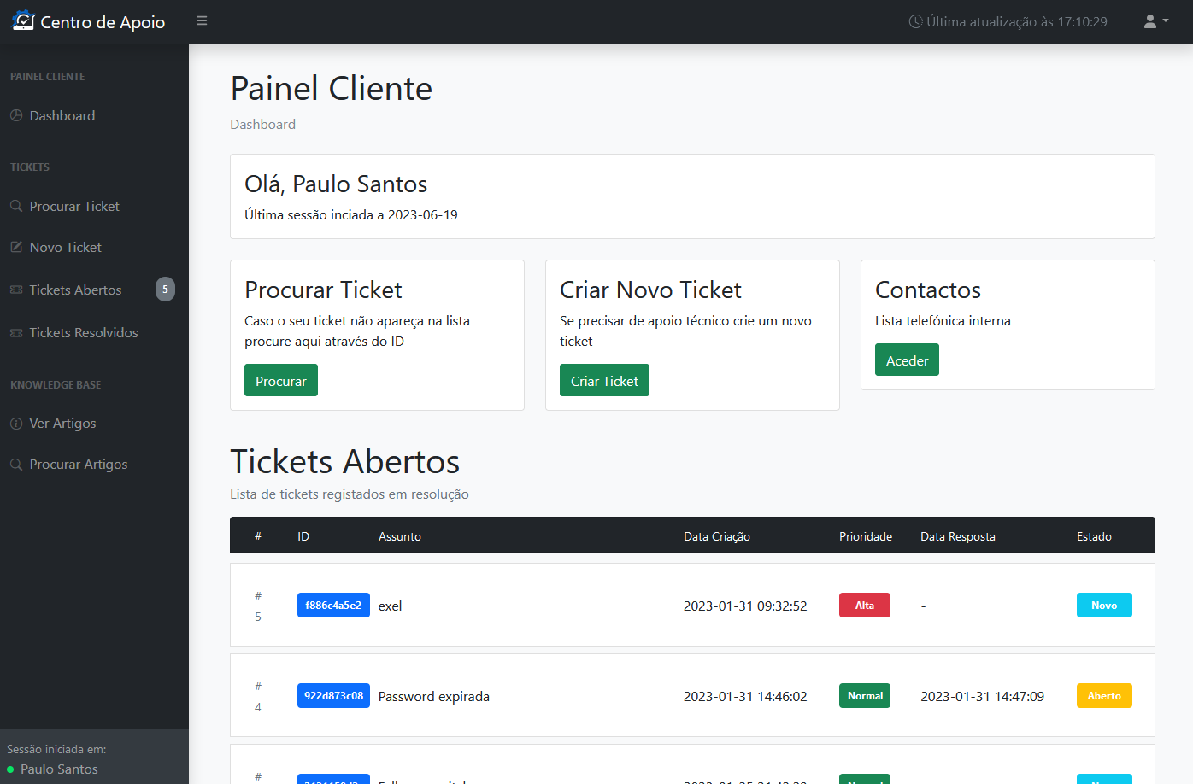
Backoffice do utilizador
Este projeto encontra-se em live aqui: http://centroapoio.blakw.com
Login de utilizador: user@user.com
Password: Useruser1
No backoffice do utilizador, é possível visualizar tickets criados e o seu estado, abrir novos tickets e visualizar as respostas dos agentes.

Slide 7
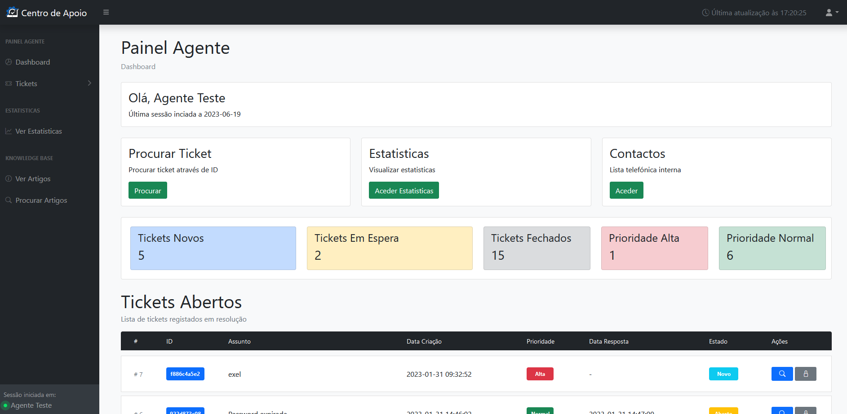
Backoffice do agente
Este projeto encontra-se em live aqui: http://centroapoio.blakw.com
Login de agente: agent@agent.com
Password: agent
No backoffice do agente, é possível visualizar todos os tickets, alterar o seu estado e aplicar respostas.
Incorpora também dados estatísticos e contactos associados ao departamento do agente.

Slide 8
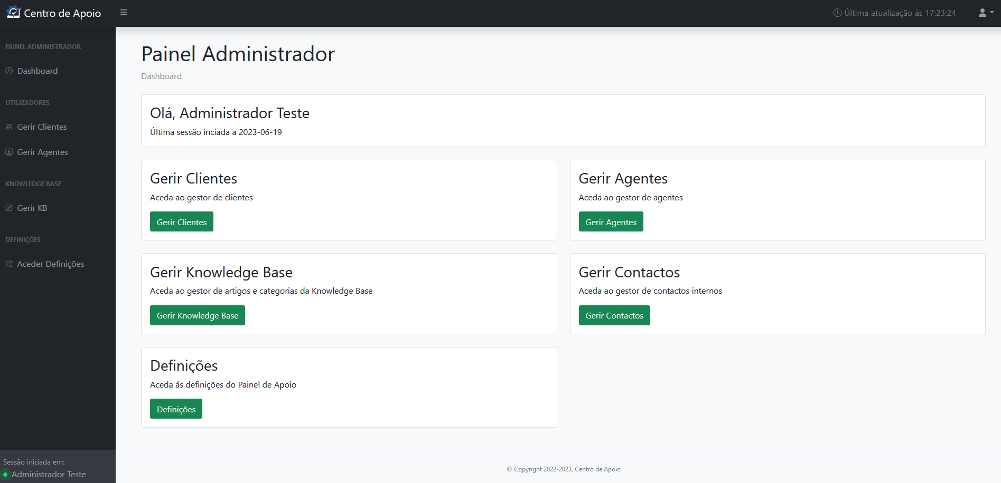
Backoffice do administrador
Este projeto encontra-se em live aqui: http://centroapoio.blakw.com
Login de admin: admin@admin.com
Password: admin
No backoffice do administrador, é possível gerir clientes, gerir agentes, gerir a knowledge base, gerir contactos de departamentos e alterar as definições do sistema.

